Slide 1

Презентация (роуд-шоу)объектов имущества и земельных участков, включенных в перечень муниципального имущества города Чудово и Чудовского муниципального района, предназначенного для предоставления его во владение и (или) в пользование субъектов МСП и организациям, образующим инфраструктуру поддержки субъектов МСП

Slide 2
Администрация Чудовского муниципального района
В данном роуд-шоу будут представлены объекты недвижимого имущества, свободное от прав третьих лиц, включенные в Перечень муниципального имущества для передачи во владение и (или) в пользование субъектам МСП и организациям, образующим инфраструктуру поддержки субъектов малого и среднего предпринимательства и самозанятых в Чудовском муниципальном районе

Slide 3
Информация об условиях оказания имущественной поддержке субъектам МСП и самозанятым гражданам
Предоставление объектов имущества осуществляется без проведения процедуры торгов, путем предоставления муниципальной преференции.
Земельные участки предоставляются в соответствии с действующим законодательством с пометкой о том, что участок предоставляется для субъектов малого и среднего предпринимательства, путем проведения аукциона (в аукционе по предоставлению земельного участка могут участвовать только субъекты малого предпринимательства).
Получателями имущественной поддержки могут быть субъекты малого и среднего бизнеса, включенные в реестр субъектов малого и среднего предпринимательства и самозанятые граждане.
Ставка арендной платы на недвижимость определяется исходя из рыночной стоимости объекта, определенной независимым оценщиком с применением понижающего коэффициента.
Срок аренды муниципального имущества составляет не менее 5 лет.

Slide 4
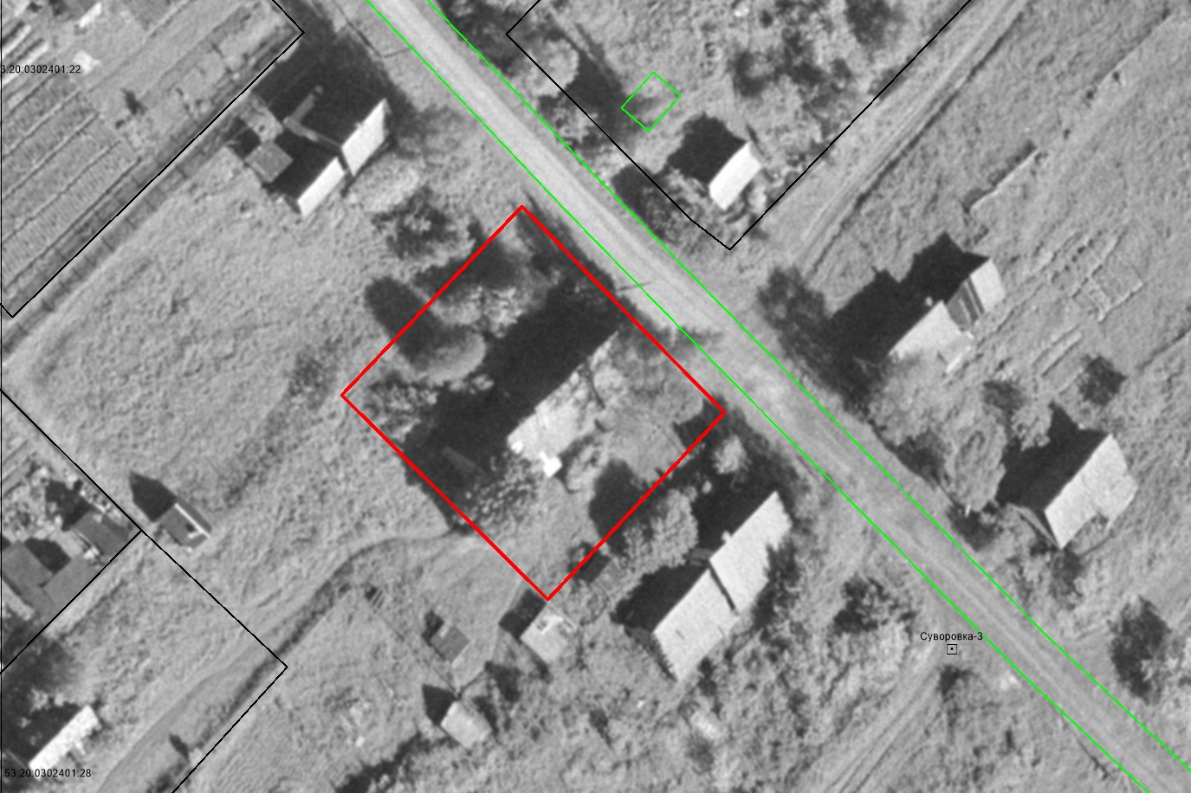
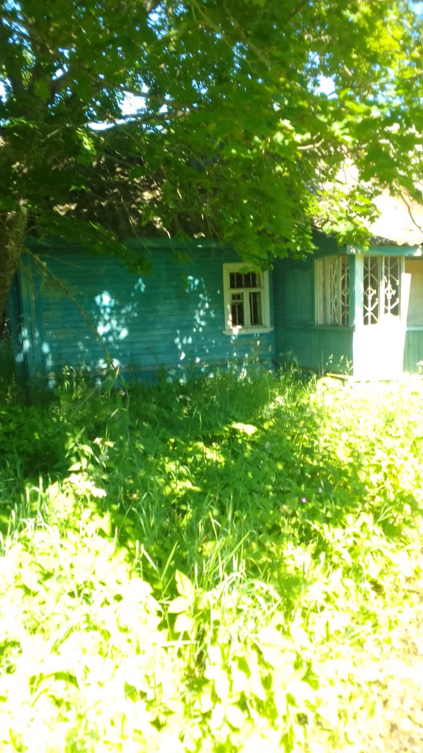
Предложение для субъектов МСП и самозанятых граждан:
Помещение
Адрес: Грузинское сельское поселение, д. Суворовка, ул. Труда, д. 19
Площадь 34,7 кв.м.
Кадастровый номер:53:20:0302401:378

Slide 5
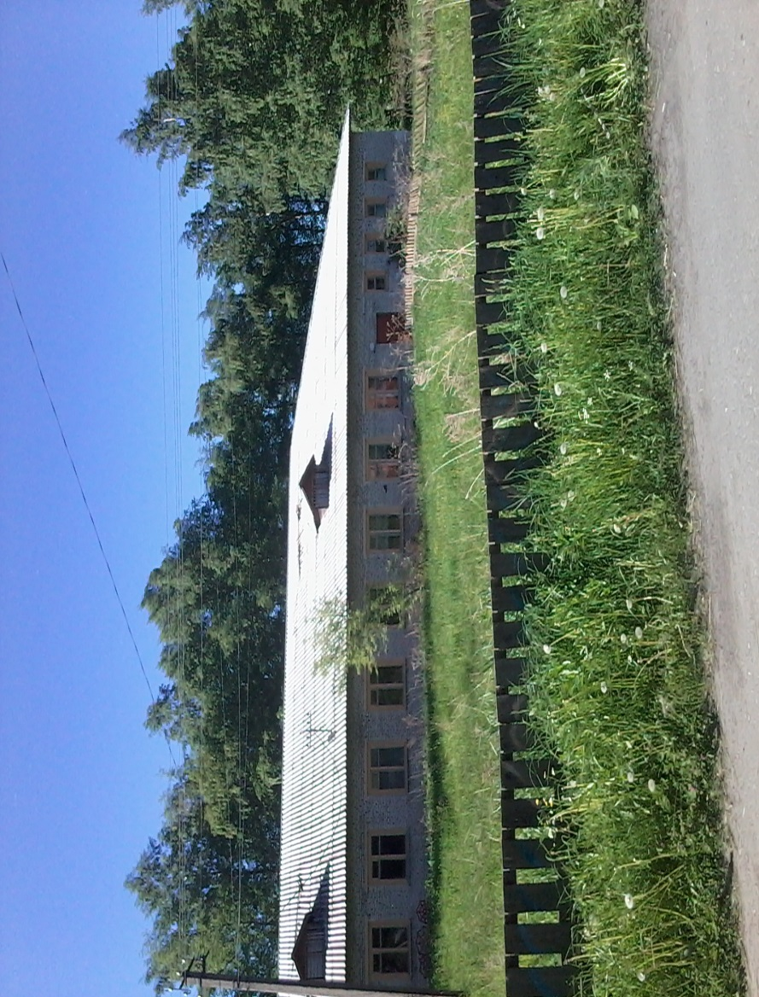
Объект недвижимости
Адрес: Новгородская обл., Чудовский р-н, д. Селищи, ул.Школьная д.6
Площадь 494,5кв.м
Кадастровый номер здания: 53:20:0601104:101
Здание детского сада

Slide 6
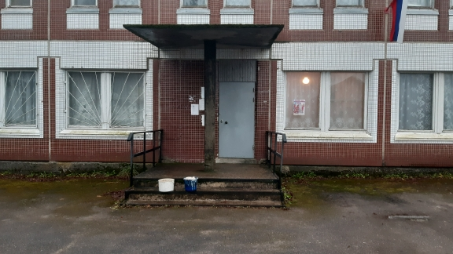
Объект недвижимости: встроенное нежилое помещение
Адрес: Новгородская обл., Чудовский р-н, д.Селищи, ул.Школьная д.2
Площадь 54,8 кв.м.
Кадастровый номер здания: 53:20:0601101:0004:5/2/1/71/52/А

Slide 7
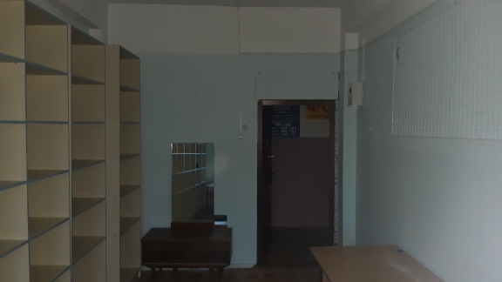
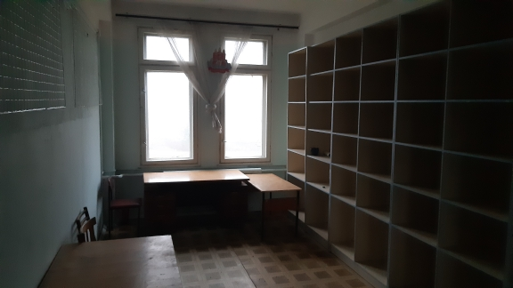
Объект недвижимости: встроенное нежилое помещение
Адрес: Новгородская обл., Чудовский р-н, д.Селищи, ул.Школьная д.2 2 этаж 2-х этажного нежилого крупнопанельного дома
Площадь 12,8 кв.м.
Кадастровый номер здания: 53:20:0601101:0004:5/2/1/71/52/А

Slide 8
Нормативная (правовая) база для оказания
имущественной поддержки
1.Федеральный закон от 24.07.2007 года № 209-ФЗ «О развитии малого и среднего предпринимательства в Российской Федерации»
2.Федеральный закон от 22.07.2008 года № 159-ФЗ «Об особенностях отчуждения недвижимого имущества, находящегося в государственной или в муниципальной собственности и арендуемого субъектами мало и среднего предпринимательства, и о внесении изменений в отдельные законодательные акты Российской Федерации»
3.Областной закон Новгородской области от 07.02.2008 N 245-ОЗ «О развитии малого и среднего предпринимательства в Новгородской области»
4.Областной закон Новгородской области от 31.03.2009 N 487-ОЗ «О ставке налога, взимаемого в связи с применением упрощенной системы налогообложения»
5.Постановление администрации Чудовского муниципального района от 17.06.2019 № 712 «Об утверждении Порядка формирования, ведения, ежегодного дополнения и опубликования перечня муниципального имущества города Чудово и Чудовского муниципального района, предназначенного для представления во владение и (или) в пользование субъектам малого и среднего предпринимательства и организациям, образующим инфраструктуру поддержки субъектов малого и среднего предпринимательства»
6. Постановление администрации Чудовского муниципального района от 25.10.2018 № 1268 «Об утверждении Положения о Порядке и условиях предоставления в аренду муниципального имущества, включенного в перечень муниципального имущества города Чудово и Чудовского муниципального района в целях предоставления его во владение и (или) пользование субъектам малого и среднего предпринимательства и организациям, образующим инфраструктуру поддержки субъектов малого и среднего предпринимательства»

Slide 9
Более подробную информацию можно получить в разделе «Имущественная поддержка субъектов МСП» официального сайта Администрации Чудовского муниципального района:
https://admchudovo.gosuslugi.ru/deyatelnost/napravleniya-deyatelnosti/ekonomika/malyy-biznes-chudovskogo-munitsipalnogo-rayona/imuschestvennaya-podderzhka-subektov-msp/
или по адресу:
Почтовый адрес: 174210, Новгородская область, г.Чудово, ул. Некрасова 24А
Отдел имущественных отношений комитета строительства, архитектуры и земельно-имущественных отношений
Телефон: +7 (81665) 45-840; +7(81665) 54-562
Электронная почта: kumi-chudovo2013@yandex.ru
Комитет инвестиций, предпринимательства и сельского хозяйства Администрации Чудовского муниципального района
Телефон: +7 (81665) 45-093
Электронная почта: economchudovo@yandex.ru

